Slide 1

Project architecture
Sunday Brawl
-a strelka like no another-
Sbingu Razvan
Ardeleanu Angel-Gabriel
Chircan Dan- Cristian
Ploae Teodor

Slide 2
MVC
Controllers
Login.php
Dashboard.php
Play.php
Models
user
caracter
item
auth
player
Views
login
login-fail
dashboard
play

Slide 3
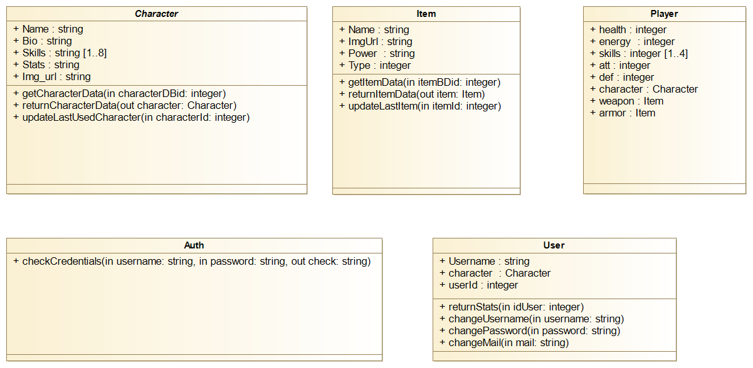
moDELS

Slide 4
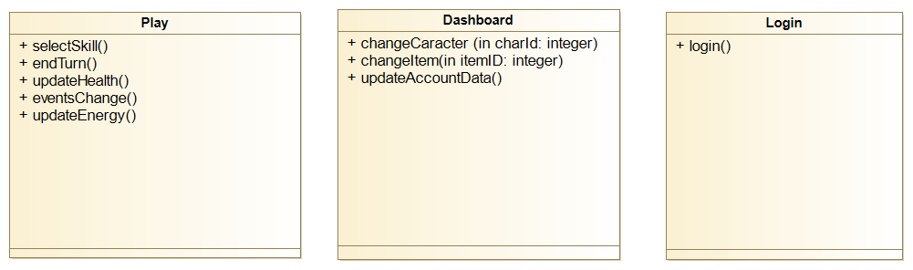
Controllers

Slide 5
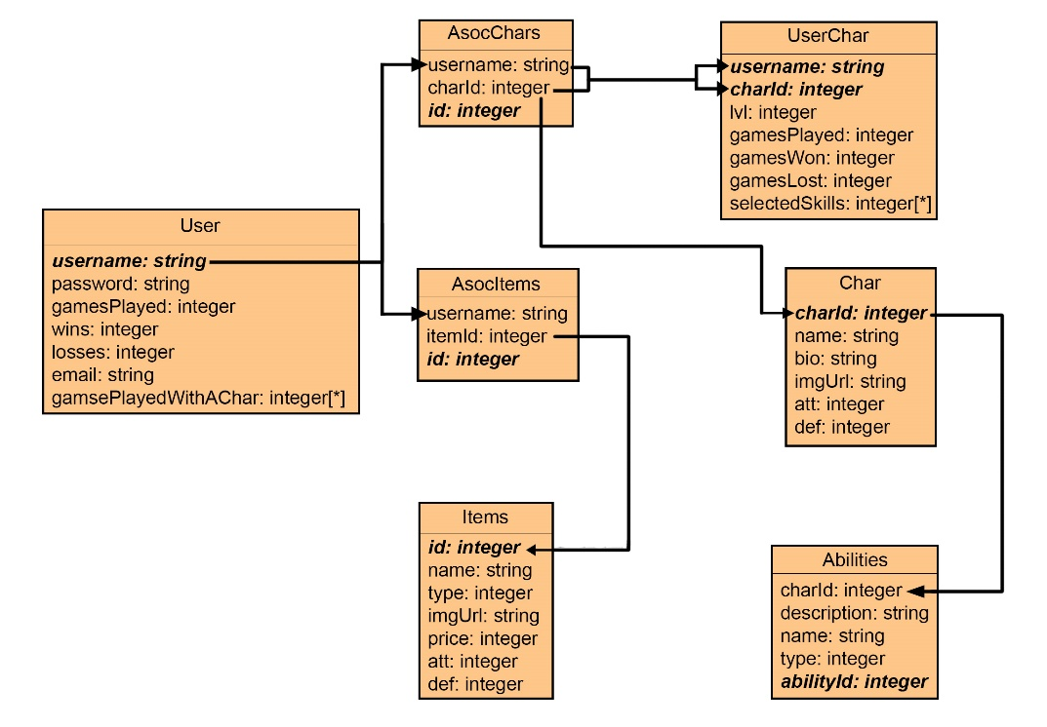
database

Slide 6
fLOW

Slide 7
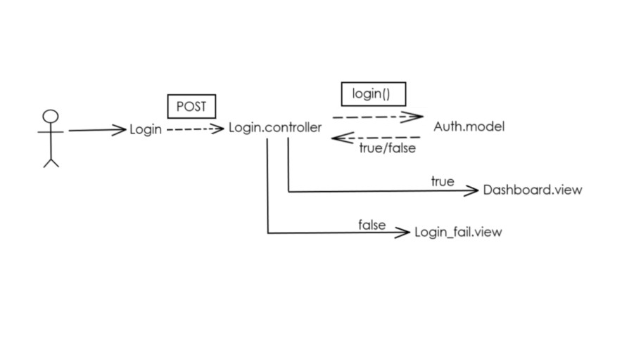
LOGIN

Slide 8
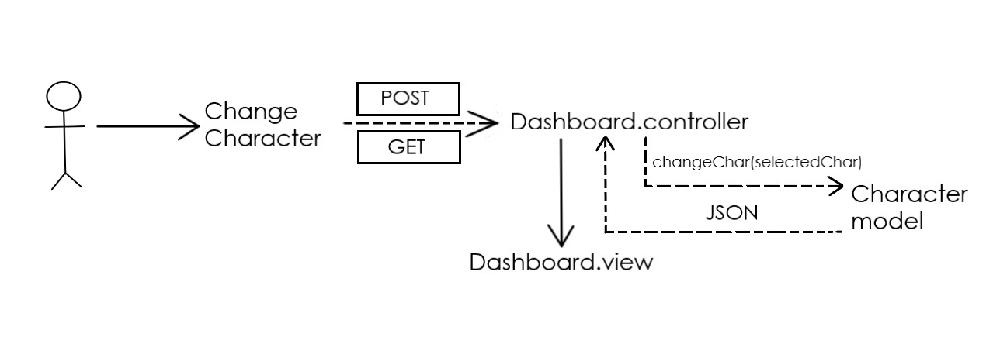
CHANGE CHARACTER

Slide 9
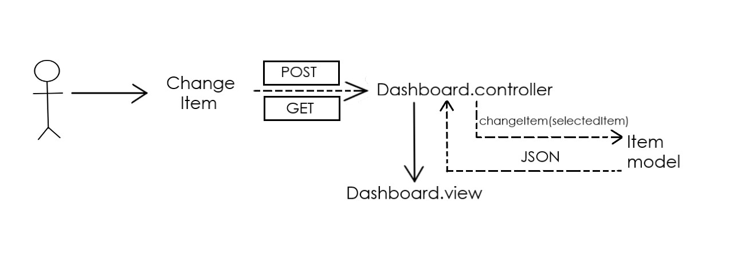
CHANGE ITEM

Slide 10
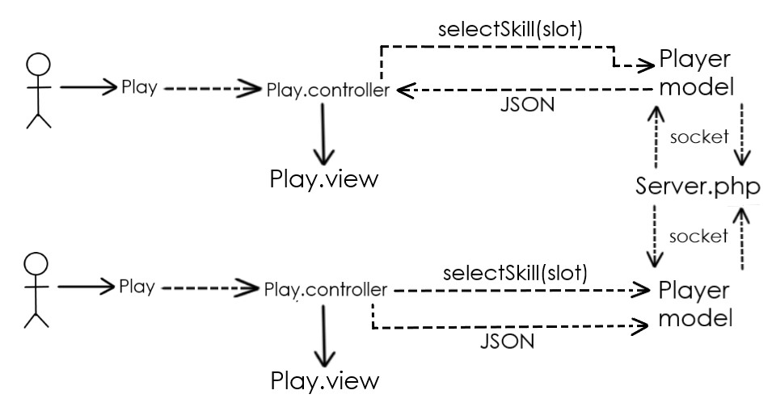
PLAY

Slide 11
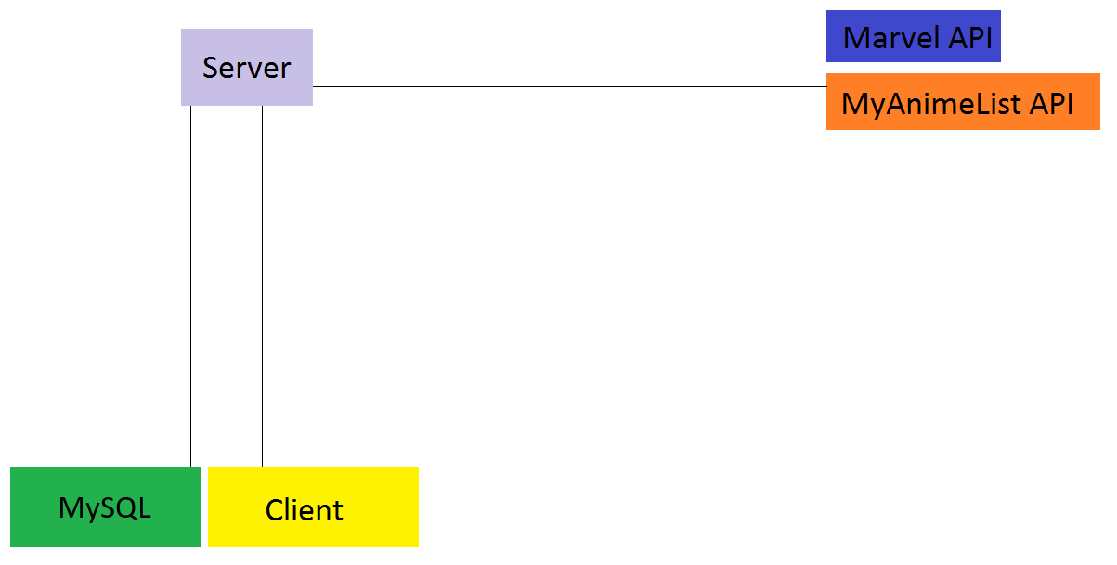
Master Diagram

Slide 12

SUNDAY-API
URI: http://localhost:{port}/app/Controller/{resursa}.php/search.php?{param}

Slide 13
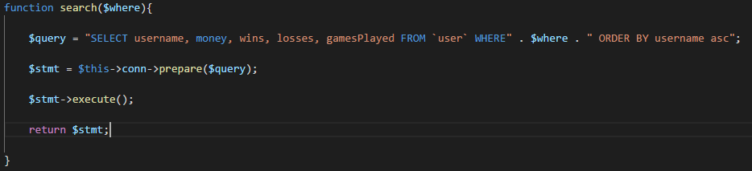
Extragerea datelor din baza de date

Slide 14
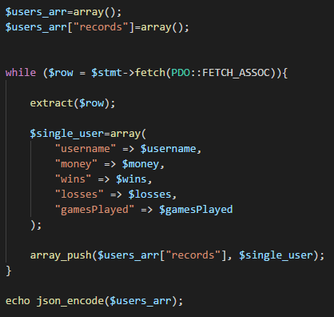
Trecerea datelor în Json

Slide 15
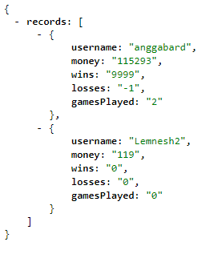
Exemplu
http://localhost:1234/app/Controller/user/search.php
?moneyBoundLow=19&username=n

Slide 16
Use-Cases

Slide 17
User-ul cumpără un item
Actori:
User-ul
Sistemul de autentificare
Aplicația
User-ul se autentifică folosind informațiile furnizate la crearea contului său.
  Dacă datele introduse la autentificare nu sunt validate de către sistemul de autentificare, user-ul va fi notificat de către sistem și va fi nevoit să încerce din nou.
  Dacă datele de autentificare au fost validate, user-ul poate continua cu pașii 2-3 .
  Dacă user-ul nu are un cont creat, va fi nevoit să creeze unul și apoi reîncearcă procesul de autentificare
După realizarea procesului de logare cu succes, user-ul va fi redirecționat pe pagina de “Dashboard”.
Din secțiunea de “Shop”, localizată în stânga jos a paginii, user-ul alege un item pe care îl achiziționează făcând click pe butonul “Buy” din dreptul selecției.

Slide 18
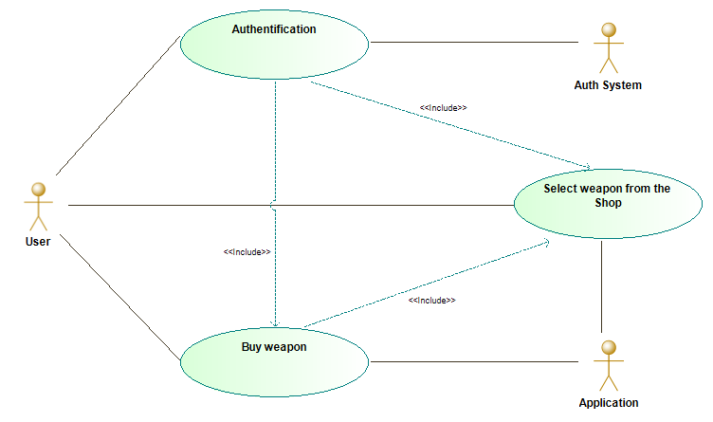

Slide 19
Userul modifică datele contului
Actori
User-ul
Sistemul de autentificare
User-ul se loghează.
  User-ul își introduce datele personale în formularul de log-in.
  Sistemul de autentificare preia datele și le verifică conform bazei de date.
    Dacă datele sunt valide, user-ul va fi autentificat în aplicație.
    Dacă datele sunt invalide, user-ul va fi notificat corespunzător și i se va cere reintroducerea datelor sale.
User-ului i se afișează pagina “Dashboard”.
User-ul completează câmpurile aferente datelor pe care dorește să le modifice.
User-ul dă click pe butonul „Submit Changes”.
User-ul va fi notificat că datele au fost modificate.

Slide 21
Userul schimbă setul de abilități ale unui caracter
Actori
User-ul
Sistemul de autentificare
User-ul se loghează.
  User-ul își introduce datele personale în formularul de log-in.
  Sistemul de autentificare preia datele și le verifică conform bazei de date.
    Dacă datele sunt valide, user-ul va fi autentificat în aplicație.
    Dacă datele sunt invalide, user-ul va fi notificat corespunzător și i se va cere reintroducerea datelor sale.
User-ului i se afișează pagina “Dashboard”.
User-ul dă click pe caracterul dorit din lista de caractere din partea stânga-sus a paginii.
User-ul dă click pe slot-ul (aflat la baza secțiunii din mijlocul paginii) aferent abilității pe care dorește să o schimbe.
User-ului i se oferă posibilitatea de a alege abilitatea alternativă slotului respectiv.
User-ul dă click pe abilitatea dorită.
Dacă user-ul dorește schimbarea altor abilități, acesta va repeta pașii 4-6.

